Slide 1
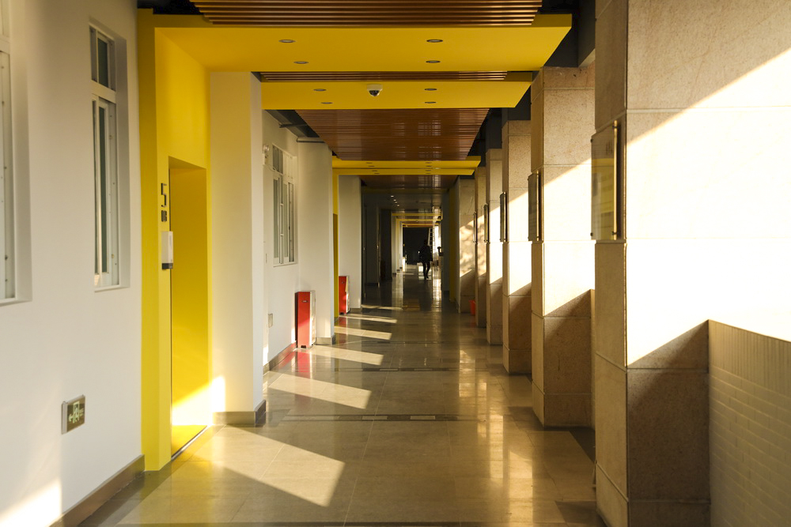
教学大纲设计与撰写
教务处 2021年6月23日

Slide 2
目 录
1
构建“以学生为中心”的本科人才培养体系
2
教学大纲的设计
3
教学大纲的撰写

Slide 3
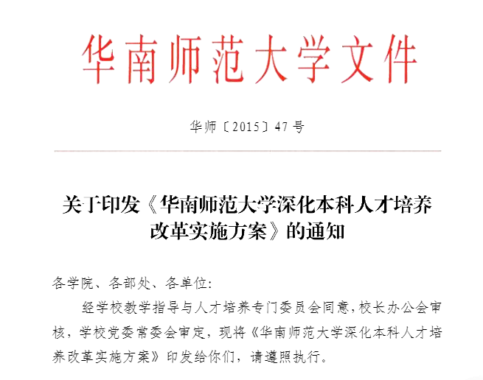
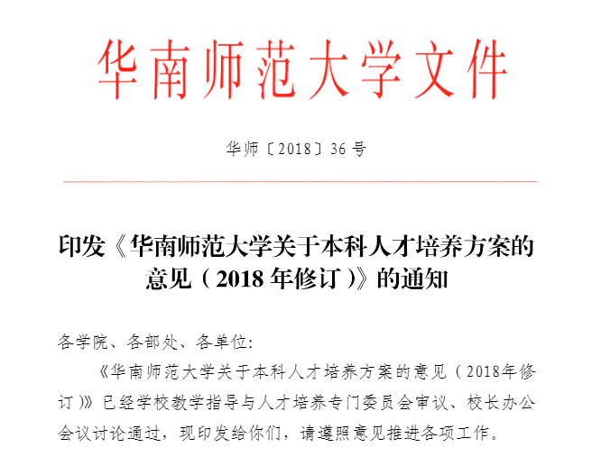
一 构建“以学生为中心“的本科人才培养体系
1.《华南师范大学深化本科人才培养改革实施方案》（华师[2015]47号）
2.《华南师范大学关于本科人才培养方案的意见（2018年修订）》（华师[2018]36号）
提出：构建“以学生为中心”的本科人才培养体系

Slide 4
一 构建“以学生为中心“的本科人才培养体系
从目标到评估，是一个“学生中心，产出导向，持续改进”的OBE体系
目标体系
课程体系
教学设计
教学实施
质量评估

Slide 5
一 构建“以学生为中心“的本科人才培养体系
学校层面
专业层面
课程层面
教育理念
立德树人，追求卓越，自主发展
培养目标
课程目标
培养目标（学校）
优秀的社会主义建设者与接班人
优秀的创新人才
毕业要求
单元学习目标
核心素养
学习，审思，创新
自主，合作，担当
毕业要求支撑指标点
教学与考核
一体两翼课程体系
课程设置

Slide 6
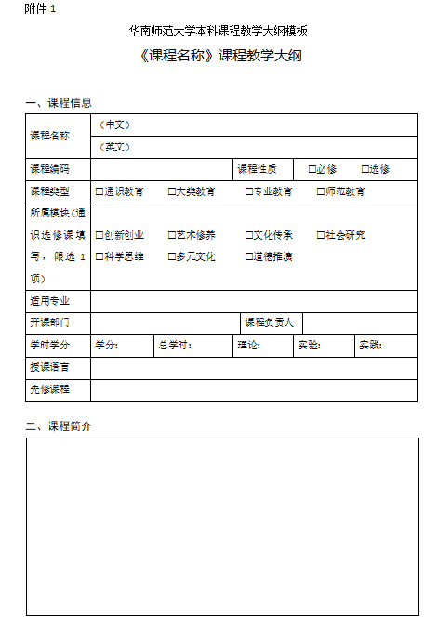
二 教学大纲的设计
模板
八个部分
1.课程信息
2.课程简介
3.课程目标
4.课程目标与毕业要求的对应关系
5.教学内容、要求及进度安排
6.考核方式
7.教材、参考文献与其他教学资源
8.备注

Slide 7
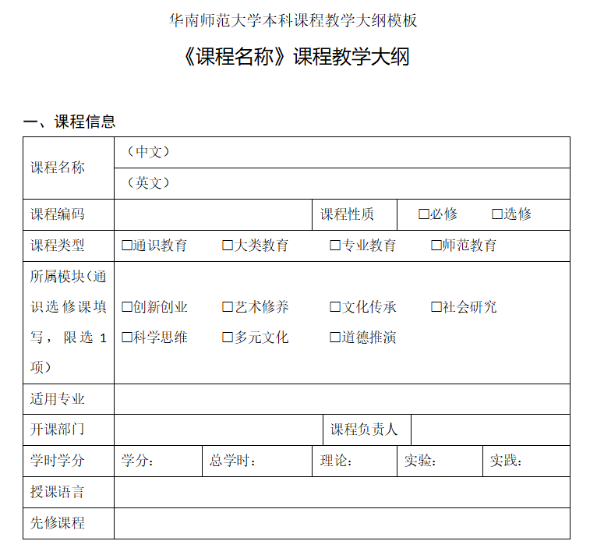
三 教学大纲的撰写
1.课程信息
存在问题与撰写要求
基本要求：准确、无错填、无漏填
该行删除
填写课程名称，与培养方案一致
课程英文名称的实词首字母大写
例：Selected Readings of Classical Chinese Thoughts
8位课程编码与教务系统一致
通识选修课（含通识课兼师范课）在相应模块打√，其他课程不填
学分学时与培养方案一致，学时分配无漏填错填
中文、英文、中英双语或其他语言（不要写计算机语言）
与培养方案一致，填写完整的课程名称

Slide 8
三 教学大纲的撰写
2.课程简介
存在问题与撰写要求
存在问题：
字数不足，信息量低；课程思政不突出
撰写要求：
分为五个部分填写：
1.课程的学科背景；
2.开设目的和意义；
3.主要内容；
4.教学与考核方式；
5.课程特点或特色。
必须说明课程思政元素如何融入教学

Slide 9
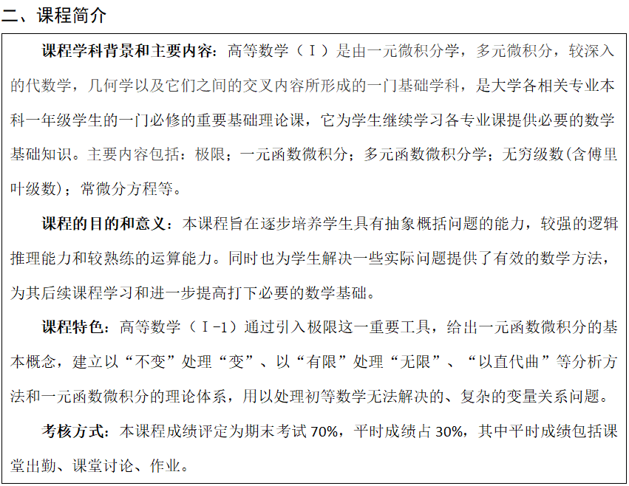
三 教学大纲的撰写
案例

Slide 10
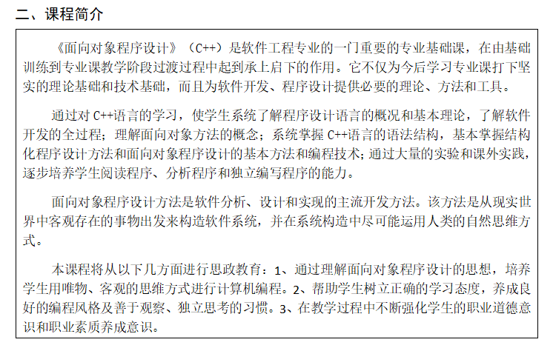
三 教学大纲的撰写
案例

Slide 11
三 教学大纲的撰写
3.课程目标
存在问题与撰写要求
存在问题：
1.以教师为主语
2.目标太多
3.目标层次、逻辑不清
4.课程思政不突出
撰写要求：
1.以学生为主语
2.目标3-5个为宜，最多不超过6个
3.分为3个部分撰写：知识、能力、素养
4.课程思政目标可融入知识、能力和素养，亦可单列

Slide 12
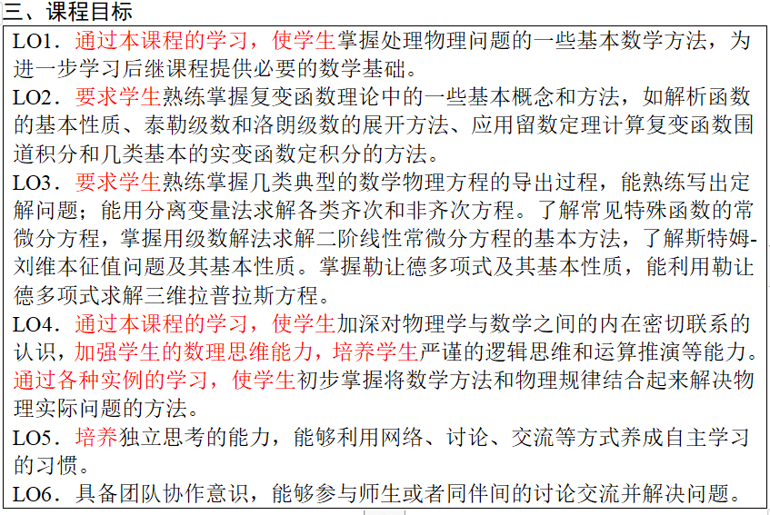
三 教学大纲的撰写
案例
以教师为主语（×）

Slide 13
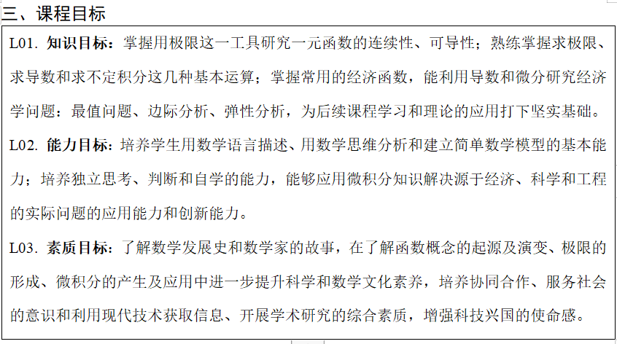
三 教学大纲的撰写
案例
三个层次（√）：
知识，能力，素质
以学生为主语（√）
以教师为主语（×）

Slide 14
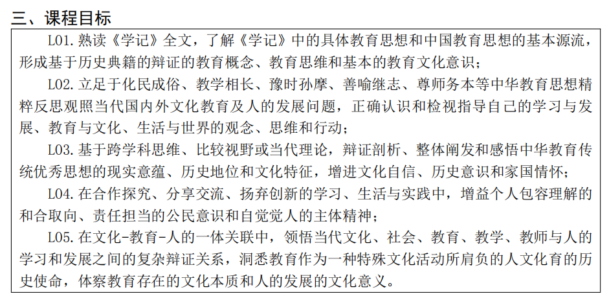
三 教学大纲的撰写
案例
以学生为主语（√）

Slide 15
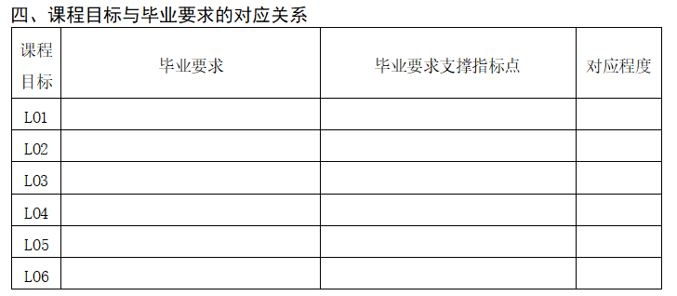
三 教学大纲的撰写
4.课程目标与毕业要求的对应关系
存在问题与撰写要求
存在问题：
毕业要求与培养方案不一致
毕业要求支撑指标点的分解不清楚
对应程度与课程目标的具体内容不准确
撰写要求：
1.两种写法选其一
2.毕业要求与培养方案一致
3.每个毕业要求分解为3个指标点
4.课程目标与毕业要求准确对应

Slide 16
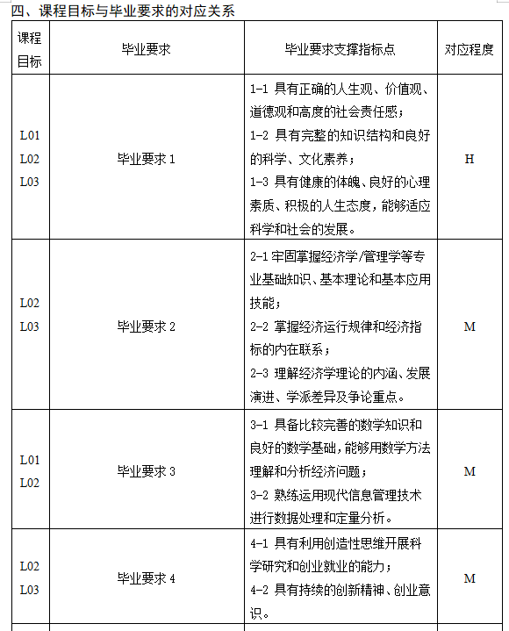
三 教学大纲的撰写
案例：写法一
毕业要求要具体

Slide 17
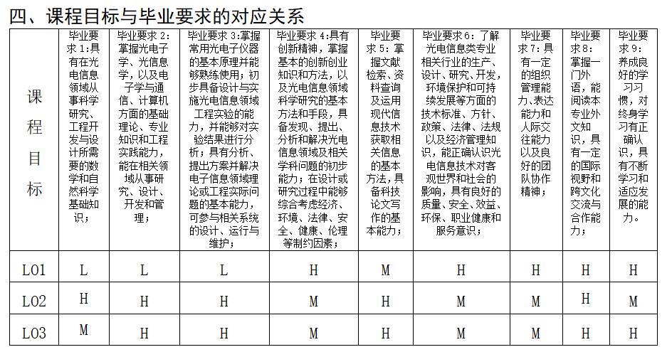
三 教学大纲的撰写
案例：写法二（专业课）

Slide 18
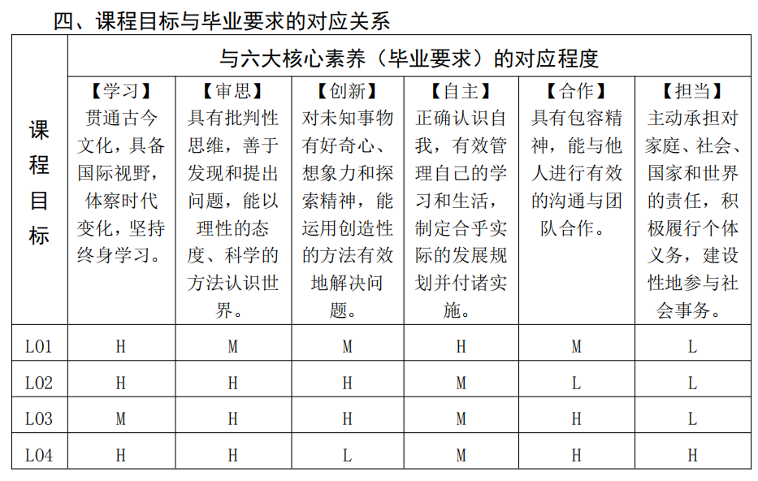
三 教学大纲的撰写
案例：写法二（公共课）

Slide 19
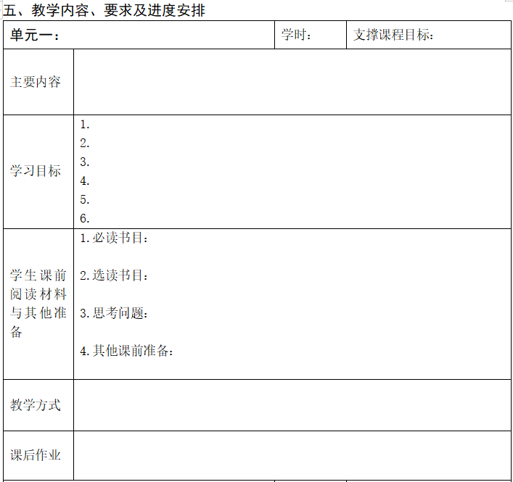
三 教学大纲的撰写
5.教学内容、要求及进度安排
存在问题与撰写要求
存在问题：
1.“课程目标“”学习目标“与“支撑课程目标“不一致
2.阅读材料不具体
3.课前准备与课后作业分不清
4.教学方式简略
5.课后作业形式和要求不明确
6.实验与实践的区分不清楚
撰写要求：
1.单元学习目标支撑课程目标
2.学习目标分为3个部分撰写：知识、能力、素养；3-5个为宜
3.阅读材料具体到章节或页码
4.适当说明教学方式
5.明确课后作业形式与基本要求
6.教学设计要体现实验或实践的特点

Slide 20
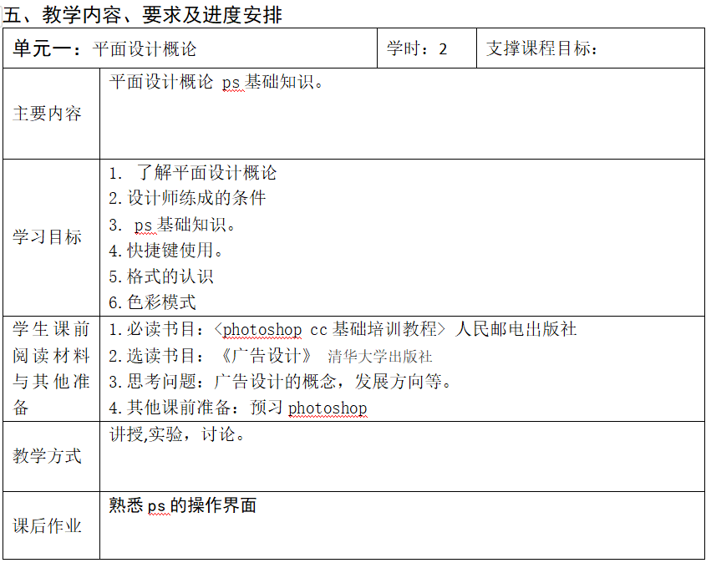
三 教学大纲的撰写
案例
内容简单（×）
目标与内容不分（×）
课前要求不明确（×）
教学方式描述简单（×）
作业要求不够清楚（×）

Slide 21
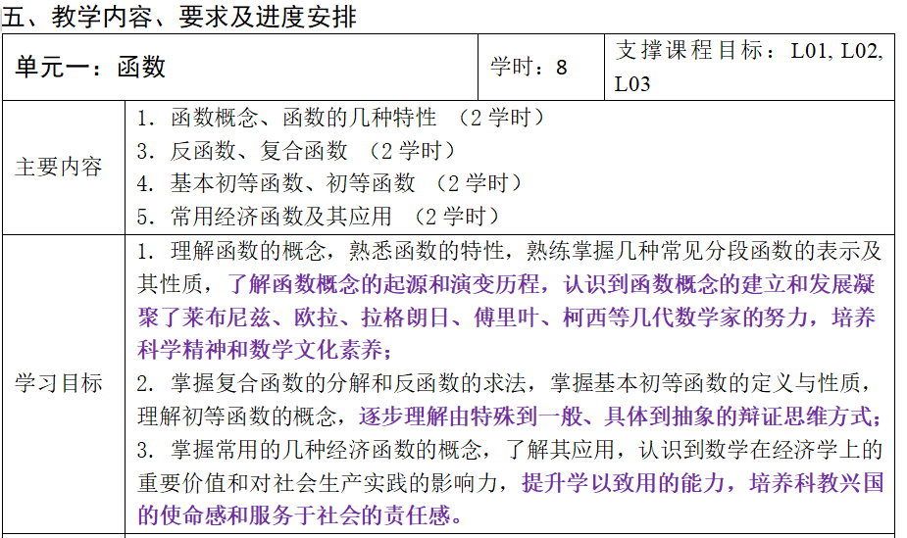
三 教学大纲的撰写
案例
课程思政（√）

Slide 22
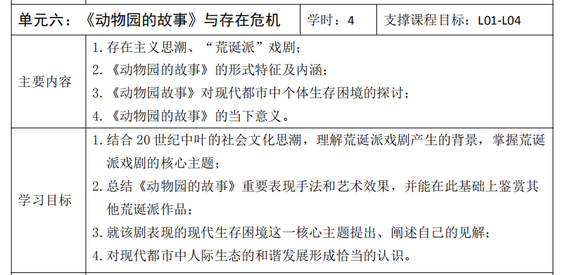
三 教学大纲的撰写
案例

Slide 23
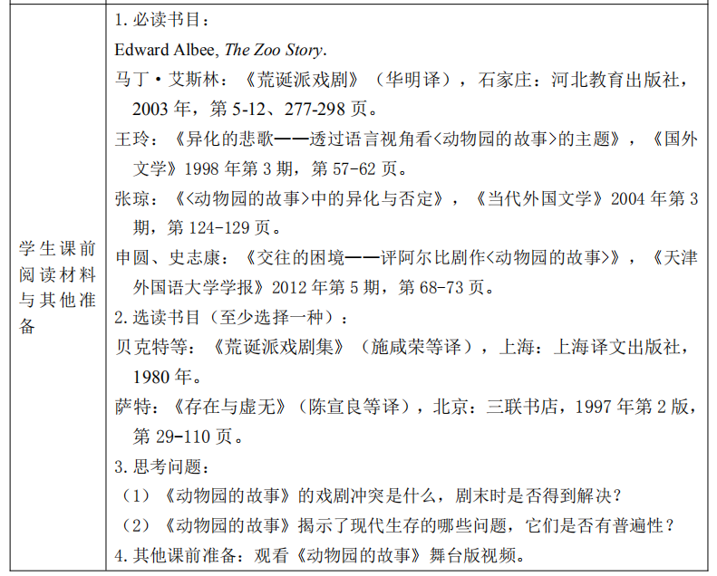
三 教学大纲的撰写
案例
课前要求清楚明确
阅读材料具体到页码或章节（√）

Slide 24
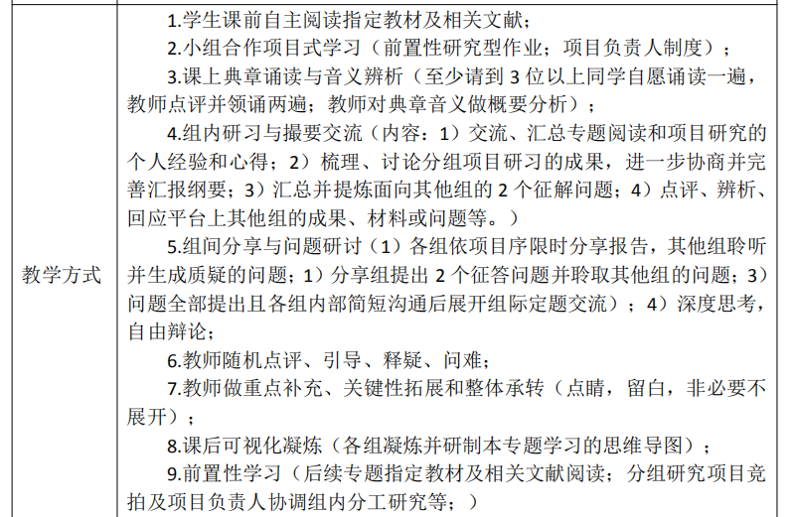
三 教学大纲的撰写
案例
教学方式清楚明确（√）

Slide 25
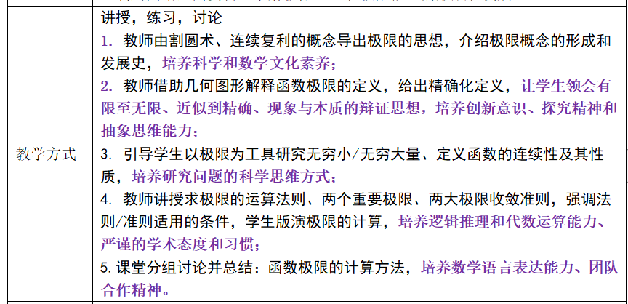
三 教学大纲的撰写
案例
教学方式清楚明确（√）

Slide 26
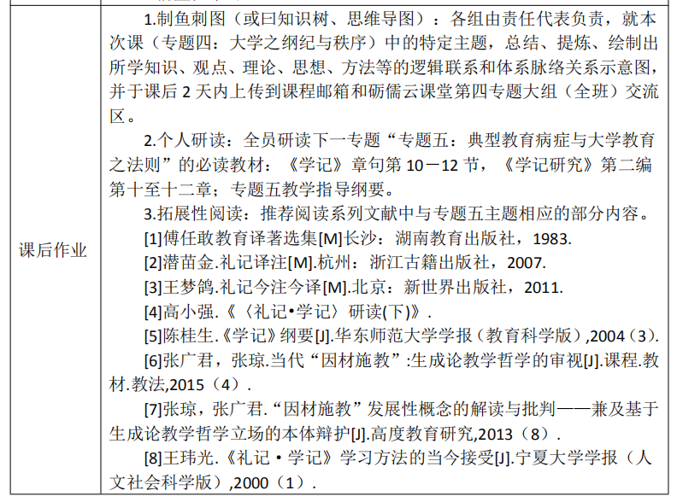
三 教学大纲的撰写
案例
课后作业要求清楚明确（√）

Slide 27
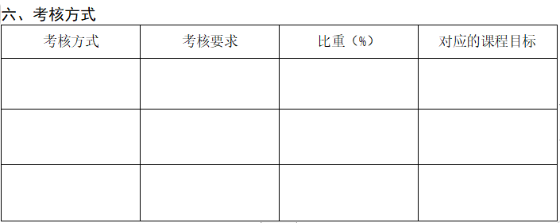
三 教学大纲的撰写
6.考核方式
存在问题与撰写要求
存在问题：
1.考核要求过于简略
2.毕业要求、课程目标与考核要求不一致
撰写要求：
1.明确每种考核方式的基本要求
2.检查毕业要求、课程目标与考核要求的一致性

Slide 28
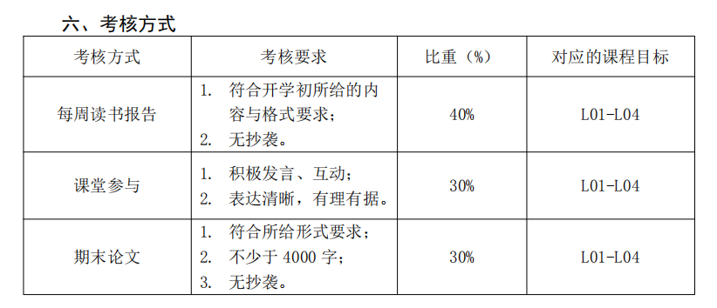
三 教学大纲的撰写
案例

Slide 29
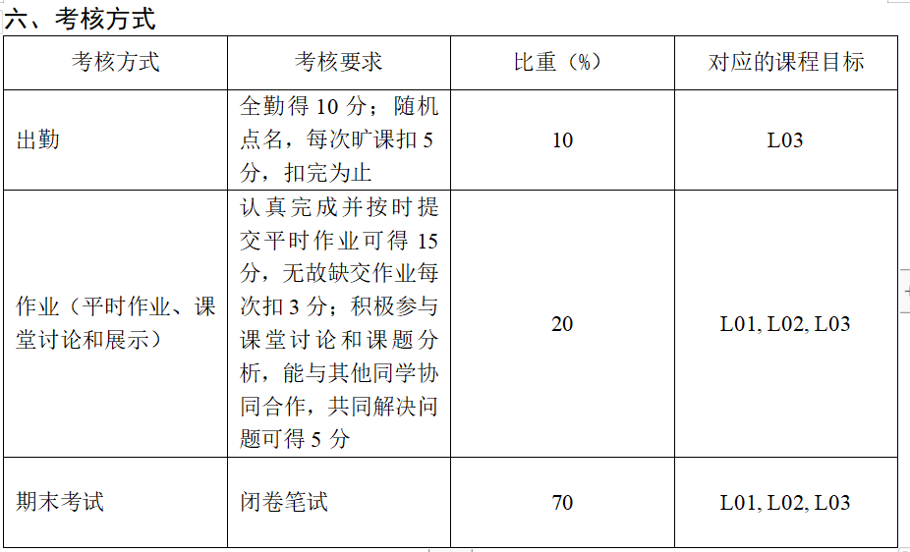
三 教学大纲的撰写
案例

Slide 30
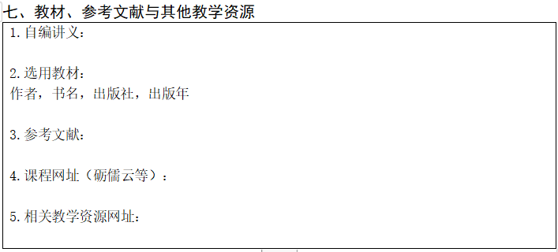
三 教学大纲的撰写
7.教材、参考文献与其他教学资源
撰写要求
撰写要求：
1.包含“五、教学内容、要求及进度安排”列出的教学资源
2.为学有余力的学生提供拓展性的教学资源
3.马工程教材的选用

Slide 31
讨论交流

